Slide 1



TRƯỜNG TIỂU HỌC SỐ 2 BÌNH NGHI
CHÀO MỪNG QUÝ THẦY CÔ
VỀ DỰ GIỜ THĂM LỚP 3A
Môn Toán ( tiết 73 )
Bài: Hình tam giác – Hình tứ giác
Giáo viên : Huỳnh Thị Bích Ly

Slide 2

Khởi động
Vận động hát - múa theo bài hát:

Slide 3

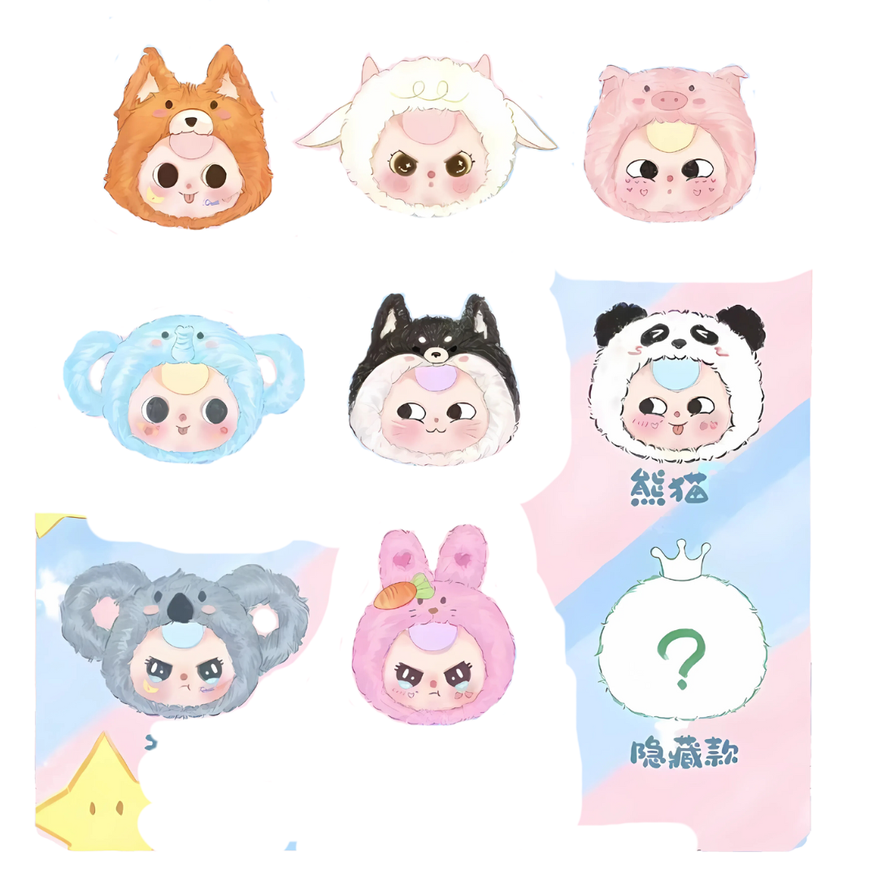

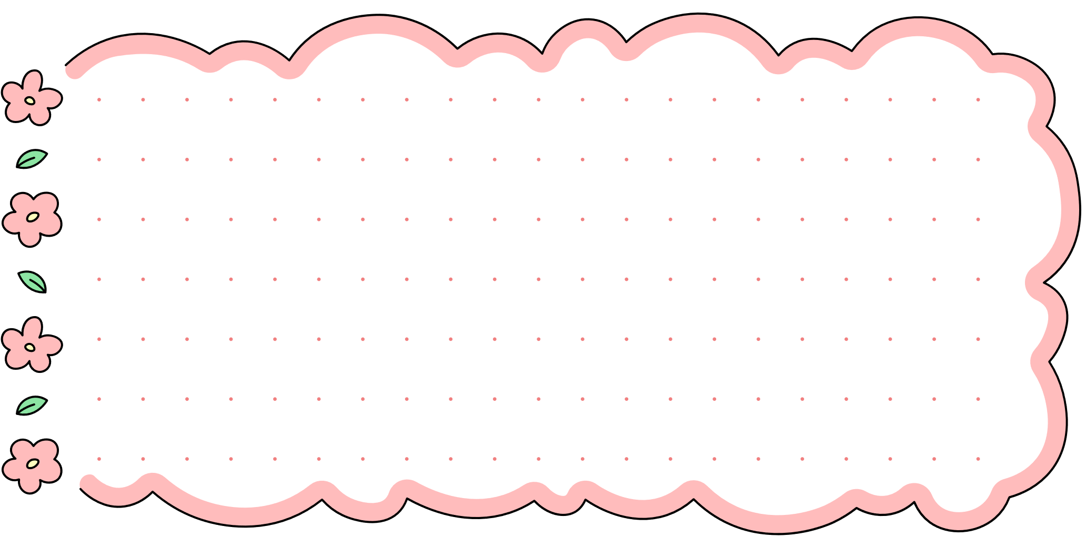

BABY THREE
BABY THREE

Slide 4





Slide 5

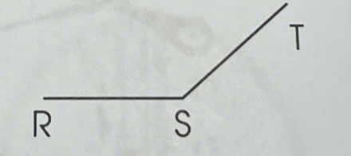


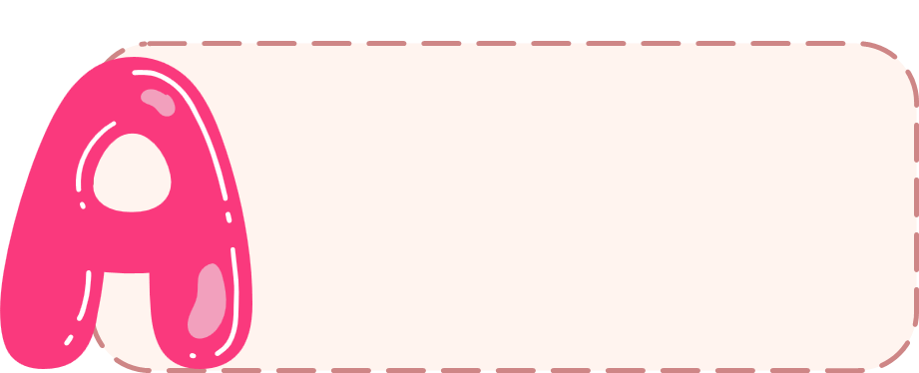
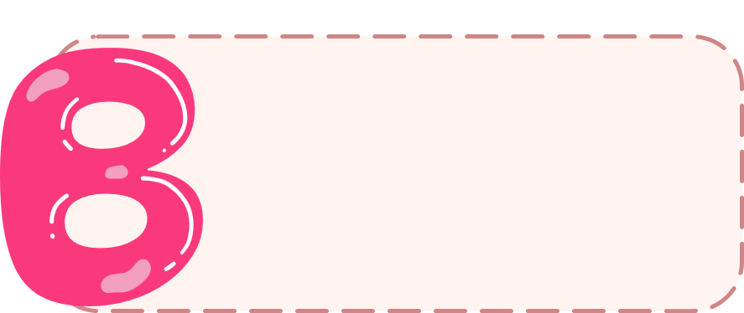
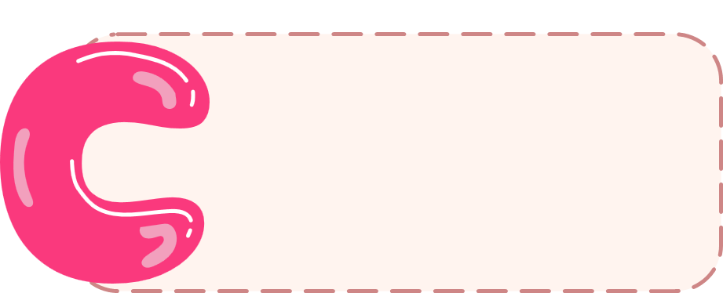
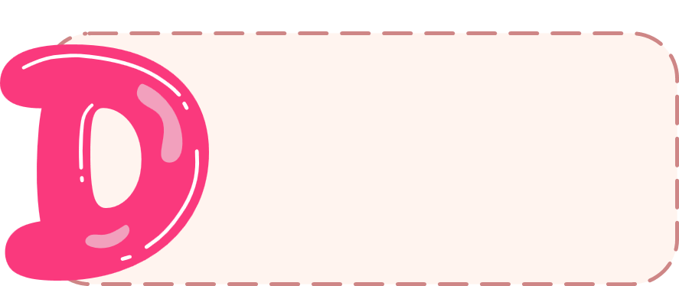


Câu hỏi: Em hãy quan sát hình dưới đây, cho biết: góc đỉnh và cạnh
Góc đỉnh: R
Cạnh: RT, RS
Góc đỉnh: T
Cạnh: TS, TR
Góc đỉnh: S
Cạnh: ST, SR
Góc đỉnh: S
Cạnh: TR, RS

Slide 7
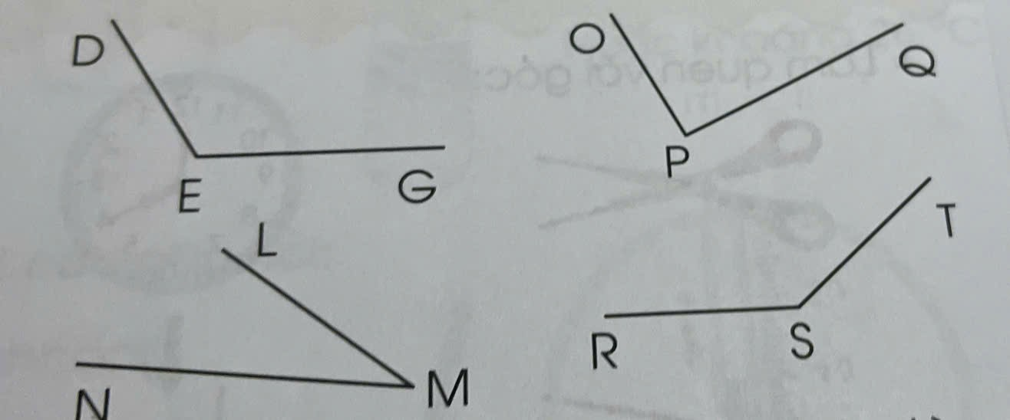

Câu hỏi: Em hãy quan sát các hình dưới đây, cho biết đỉnh nào là đỉnh góc vuông
E
P
M
S

Slide 9

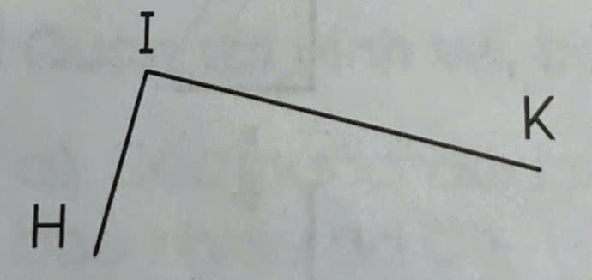




Câu hỏi: Em hãy quan sát hình dưới đây, cho biết: Góc đỉnh vuông và cạnh của góc đỉnh vuông đó
Góc đỉnh vuông: H
Cạnh: IH, IK
Góc đỉnh vuông: I
Cạnh: KI, KH
Góc đỉnh vuông: K
Cạnh: KI, KH
Góc đỉnh vuông: I
Cạnh: IK, IH

Slide 10
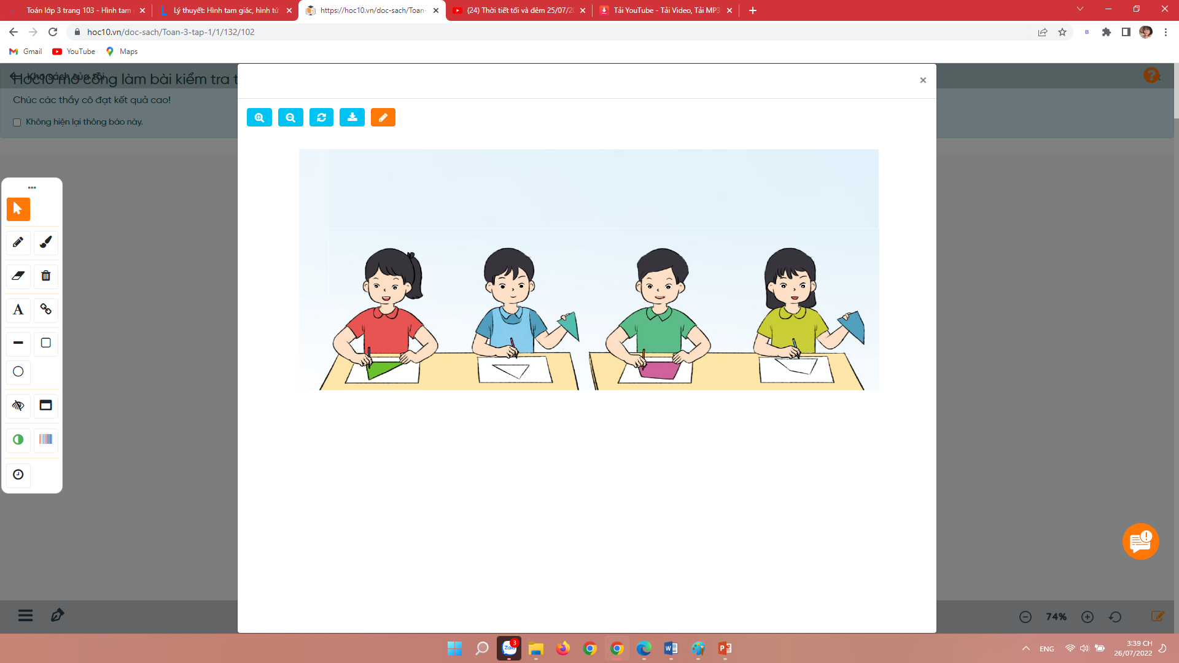
Thứ tư ngày 18 tháng 12 năm 2024
TOÁN ( tiết 73)
HÌNH TAM GIÁC. HÌNH TỨ GIÁC
Hoạt động hình thành kiến thức mới

Slide 11
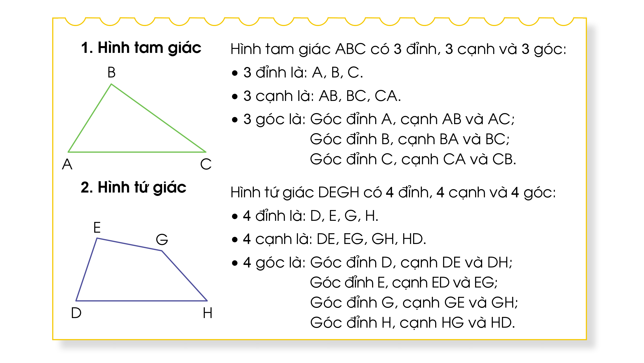
Thứ tư ngày 18 tháng 12 năm 2024
TOÁN ( tiết 73)
HÌNH TAM GIÁC- HÌNH TỨ GIÁC

Slide 12
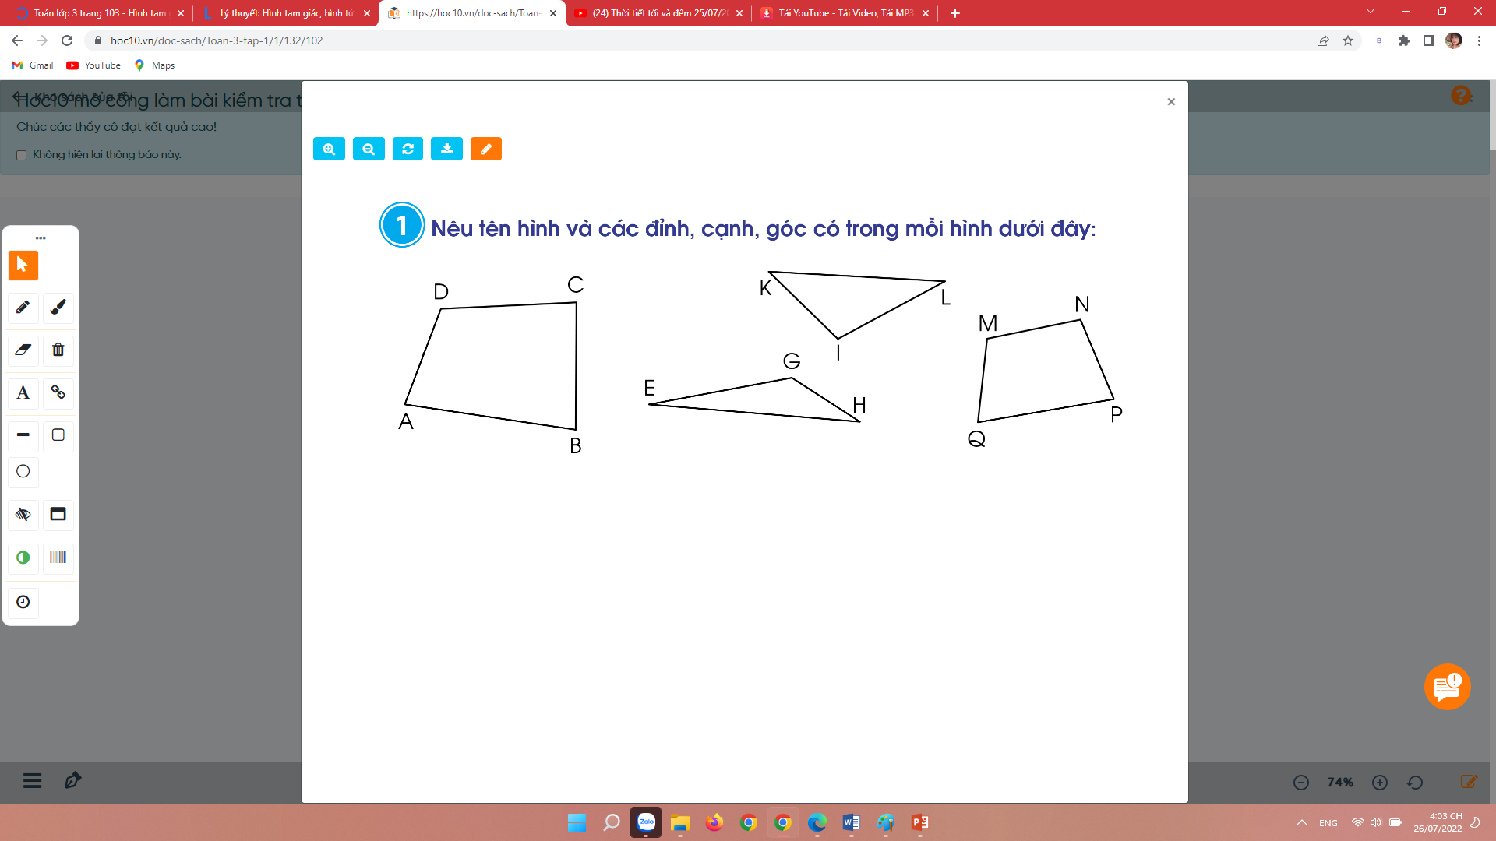
Thứ tư ngày 18 tháng 12 năm 2024
TOÁN ( tiết 73)
HÌNH TAM GIÁC. HÌNH TỨ GIÁC
Hoạt động luyện tập, thực hành
Bài 1: Nêu tên hình và các đỉnh, cạnh, góc có trong mỗi hình dưới đây:

Slide 13
Thứ tư ngày 18 tháng 12 năm 2024
TOÁN ( tiết 73)
HÌNH TAM GIÁC. HÌNH TỨ GIÁC
Hoạt động luyện tập, thực hành
Bài 1: Nêu tên hình và các đỉnh, cạnh, góc có trong mỗi hình dưới đây:
Nhóm 1, 2, 3
Nhóm 4, 5, 6

Slide 14
Bài 1: Nêu tên hình và các đỉnh, cạnh, góc có trong mỗi hình dưới đây:
Thứ tư ngày 18 tháng 12 năm 2024
TOÁN ( tiết 73)
HÌNH TAM GIÁC. HÌNH TỨ GIÁC
- Hình tam giác KIL:
+ 3 đỉnh là: K, I, L
+ 3 cạnh là: KI, IL, LK
+ 3 góc là: Góc đỉnh K, cạnh KI và KL
Góc đỉnh I, cạnh IK và IL
Góc đỉnh L, cạnh LI và LK
- Hình tứ giác QMNP:
+ 4 đỉnh là: Q, M, N, P
+ 4 cạnh là: QM, MN, NP, PQ
+ 4 góc là: Góc đỉnh Q, cạnh QM và QP
Góc đỉnh M, cạnh MN và MQ
Góc đỉnh N, cạnh NM và NP
Góc đỉnh P, cạnh PN và PQ

Slide 15
Thứ tư ngày 18 tháng 12 năm 2024
TOÁN ( tiết 73)
HÌNH TAM GIÁC.HÌNH TỨ GIÁC
Bài 1: Nêu tên hình và các đỉnh, cạnh, góc có trong mỗi hình dưới đây:
- Hình tứ giác ADCB:
+ 4 đỉnh là A, D, C, B
+ 4 cạnh là AD, DC, CB, BA
+ 4 góc là: Góc đỉnh A, cạnh AD và AB
Góc đỉnh D, cạnh DA và DC
Góc đỉnh C, cạnh CD và CB
Góc đỉnh B, cạnh BC và BA
- Hình tam giác GEH:
+ 3 đỉnh là: G, E, H
+ 3 cạnh là: GE, EH, HG
+ 3 góc là: Góc đỉnh G, cạnh GE, GH
Góc đỉnh E, cạnh EG, EH
Góc đỉnh H, cạnh HE, HG

Slide 16
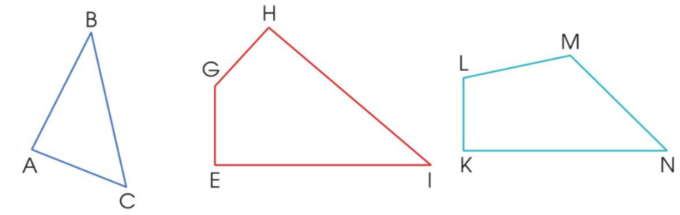
Thứ tư ngày 18 tháng 12 năm 2024
TOÁN ( tiết 73)
HÌNH TAM GIÁC. HÌNH TỨ GIÁC
Bài 2: Quan sát hình vẽ, thực hiện các hoạt động sau:
Hình tam giác ABC
Hình tứ giác GHIE
Hình tứ giác LMNK
a. Đọc tên các hình tam giác, hình tứ giác ở trên.
b. Dùng ê ke để kiểm tra và nêu tên góc vuông, góc không vuông trong mỗi hình trên.

Slide 17
Thứ tư ngày 18 tháng 12 năm 2024
TOÁN ( tiết 73)
HÌNH TAM GIÁC- HÌNH TỨ GIÁC
Bài 2: Quan sát hình vẽ, thực hiện các hoạt động sau:
b. Dùng ê ke để kiểm tra và nêu tên góc vuông, góc không vuông trong mỗi hình trên.
Hình tứ giác GHIE:
- Góc vuông đỉnh : E, H
- Góc không vuông đỉnh : G, I.
Hình tứ giác LMNK:
- Góc vuông đỉnh : K.
- Góc không vuông đỉnh : L, M, N.
Hình tam giác ABC
- Góc vuông đỉnh: A.
- Góc không vuông đỉnh: B, C.

Slide 18
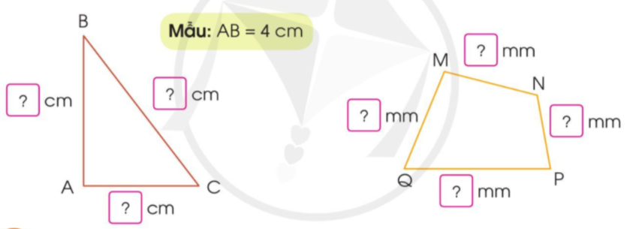
Thứ tư ngày 18 tháng 12 năm 2024
TOÁN ( tiết 73)
HÌNH TAM GIÁC. HÌNH TỨ GIÁC
Bài 3: Đo độ dài mỗi cạnh của hình tam giác, hình tứ giác sau rồi viết số đo (theo mẫu):
Hình tam giác ABC
AB = 4 cm
BC = 5 cm
CA = 3 cm
Hình tứ giác MNPQ
MN = 25 mm
NP = 20 mm
PQ = 40 mm
QM = 30 mm

Slide 19
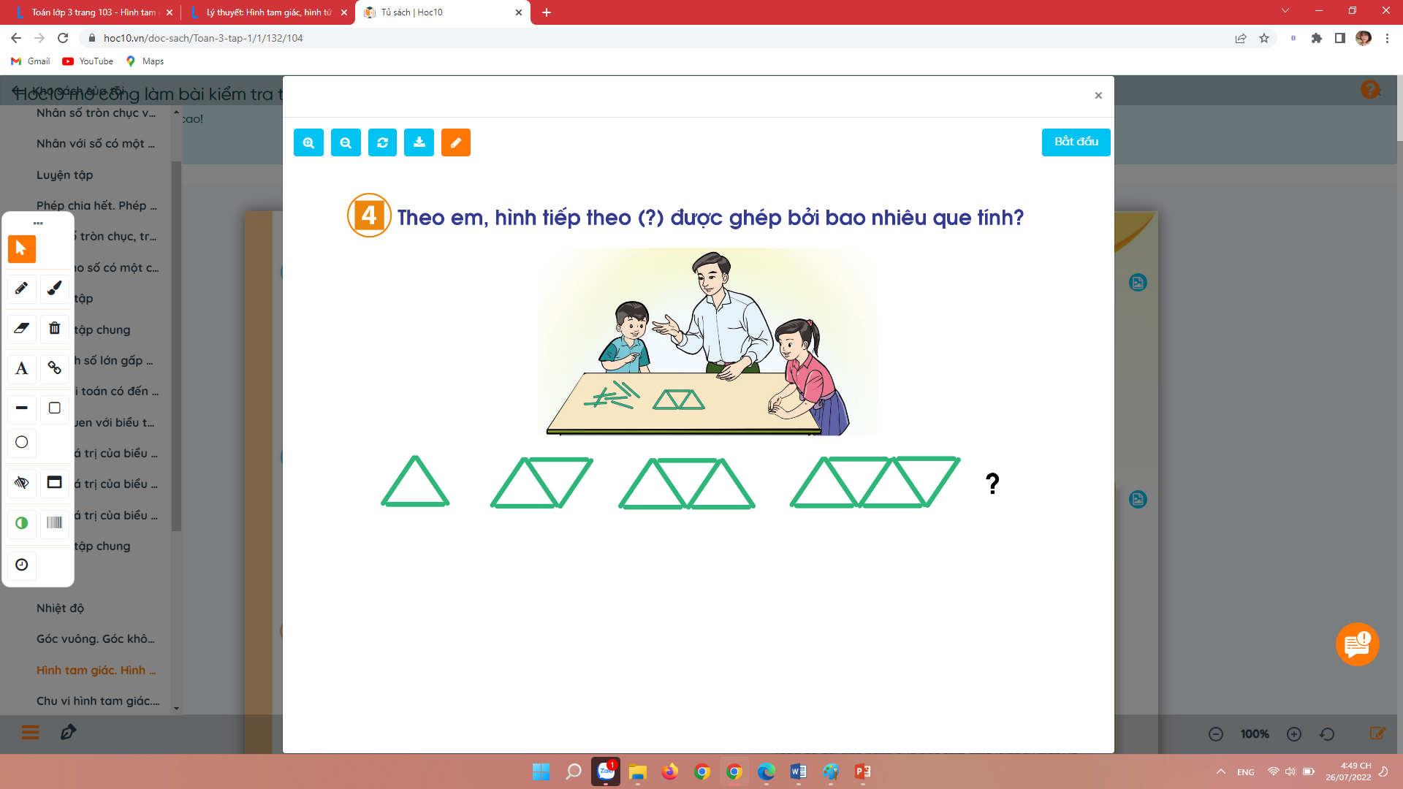
Thứ tư ngày 18 tháng 12 năm 2024
TOÁN ( tiết 73)
HÌNH TAM GIÁC. HÌNH TỨ GIÁC
Hoạt động vận dụng, trải nghiệm
Bài 4: Theo em, hình tiếp theo ( ? ) được ghép bởi bao nhiêu que tính ?
Hình 1
3 que tính.
Hình 2.
5 que tính.
Hình 3.
7 que tính.
Hình 4.
9 que tính.
Hình 5 có11 que tính.
( Thêm 2 que tính)
=>

Slide 20


XIN CHÂN THÀNH CẢM ƠN
QUÝ THẦY CÔ GIÁO VÀ CÁC EM

